Slide 1

Klasyfikacja
Lato 2025

Slide 2
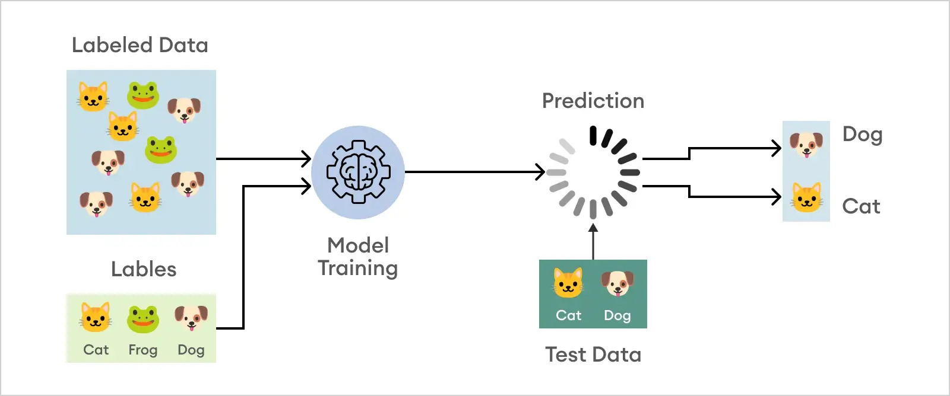
Problemy Klasyfikacyjne
Klasyfikacja zajmuję się problemami przewidywania wartości kategorycznych. Przykłady:
przyjęcie, bądź odrzucenie potencjalnych pracowników,
podział tweetów na pozytywne i negatywne,
rozpoznawanie odręcznie pisanych cyfr.
Diagram: Klasyfikacja

Slide 3
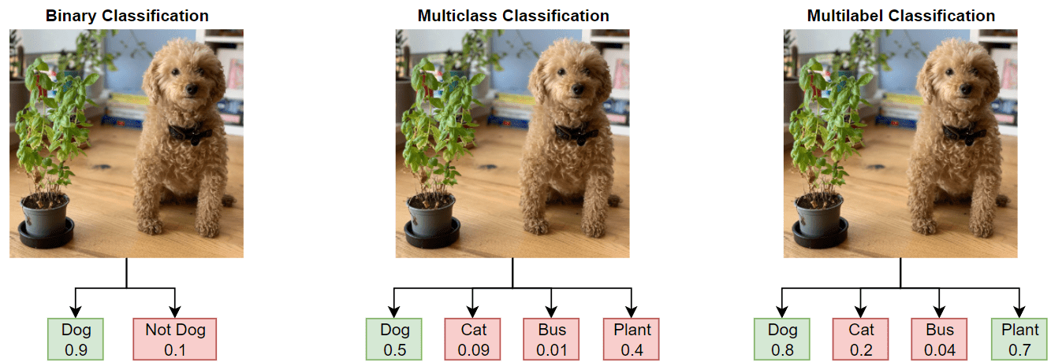
Typy problemów klasyfikacji
Typy klasyfikacji:
Binarna (2 klasy)
Wieloklasowa (więcej niż 2 klasy)
Wielo-etykietowa (ang. “Multilabel”,
obiekty należą do więcej niż jednej klasy)

Slide 4
k Najbliższych Sąsiadów
Algorytm k Najbliższych Sąsiadów (ang. k Nearest Neighbours) klasyfikuje poprzez znalezienie najpopularniejszej klasy wśród k najbliższych obiektów (względem badanego obiektu wg. dystansu euklidesowego).
Animacja algorytmu dla k=3
Tutaj k jest parametrem wybranym przez użytkownika.

Slide 5
Zalety i Wady KNN
Zalety:
Naturalnie wspiera klasyfikacje wieloklasową.
Dobrze sprawdza się na małych danych.
Brak założeń o rozkładzie danych.
Wady:
Wolny na dużych danych.
Wrażliwy na nieistotne atrybuty.
Wolny na wysoko wymiarowych danych.
Duże problemy z niezbalansowanymi danymi.

Slide 6
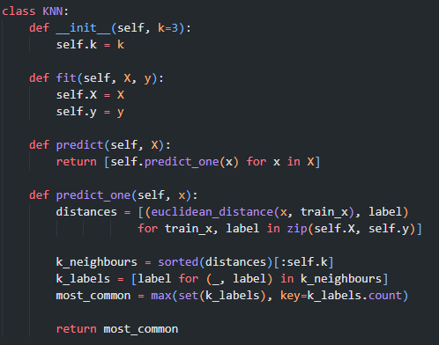
Implementacja
Uproszczona implementacja w pythonie:

Slide 7
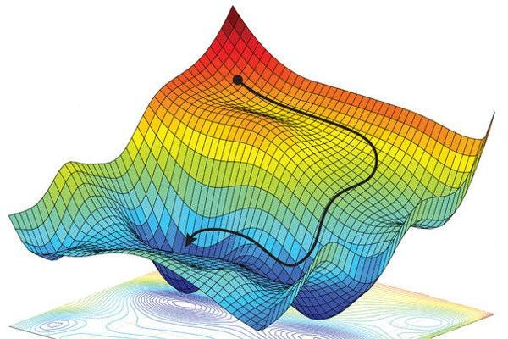
Metoda Gradientu Prostego
Metoda gradientu prostego to numeryczna metoda szukania parametrów θ minimalizujących funkcję kosztu J(θ).
Algorytm polega na kroczeniu w kierunku ujemnego gradientu ∇​J(θ) aż do znalezienia minimum.
Wizualizacja Metody Gradientu Prostego

Slide 8
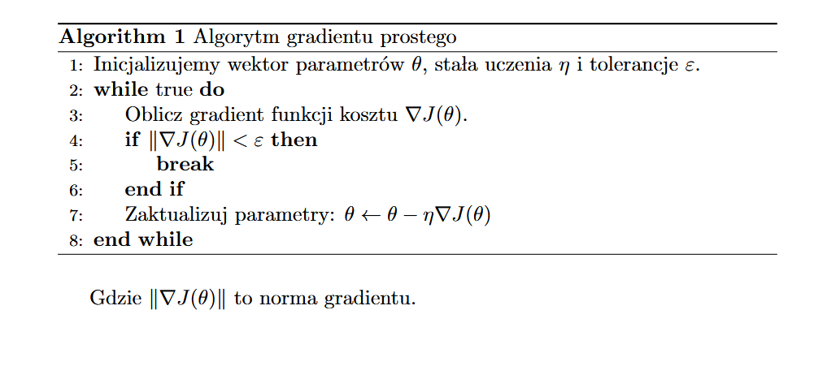
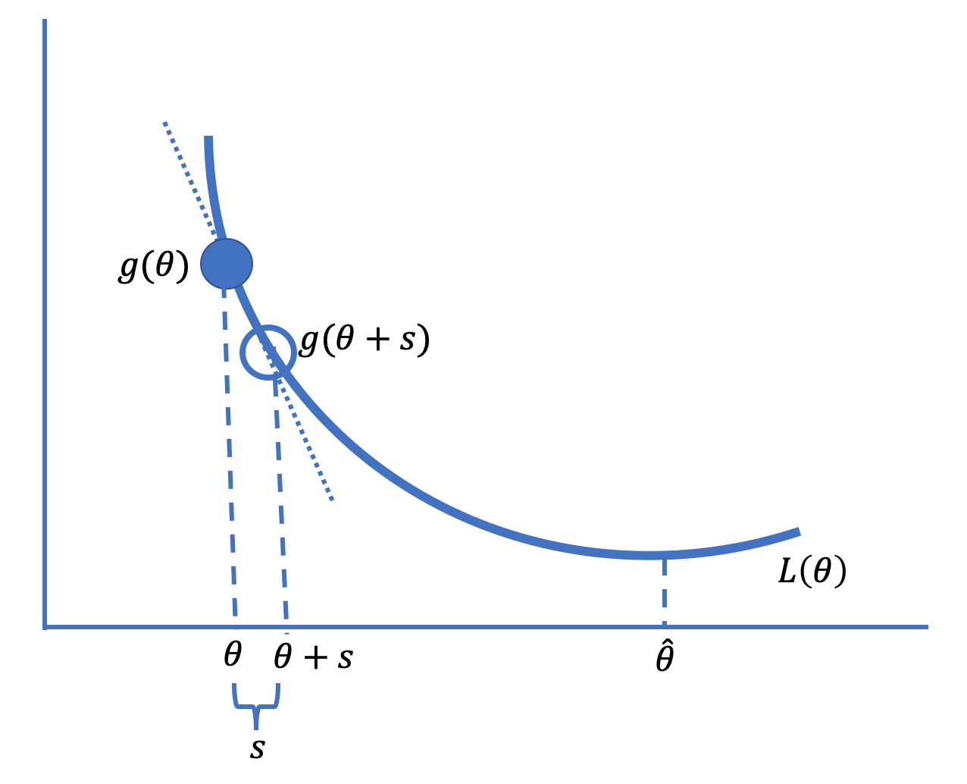
Algorytm
Algorytm Gradientu Prostego
Wizualizacja Metody Gradientu Prostego

Slide 9
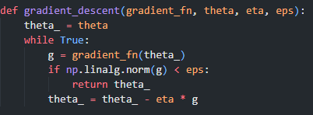
Algorytm w kodzie
Znacznie uproszczona implementacja w pythonie:

Slide 10
Uzupełnienia
Metoda gradientu prostego to najbardziej podstawowa z metod gradientowych, innymi są :
stochastyczna metoda gradientu prostego,
AdaGrad,
RMSProp,
Adam (<3).
Metody gradientowe znajdują zastosowania w takich modelach jak na przykład:
Regresja Logistyczna,
niektóre algorytmy uczenia nienadzorowanego,
wszystkie algorytmy bazujące na sieciach neuronowych.

Slide 11
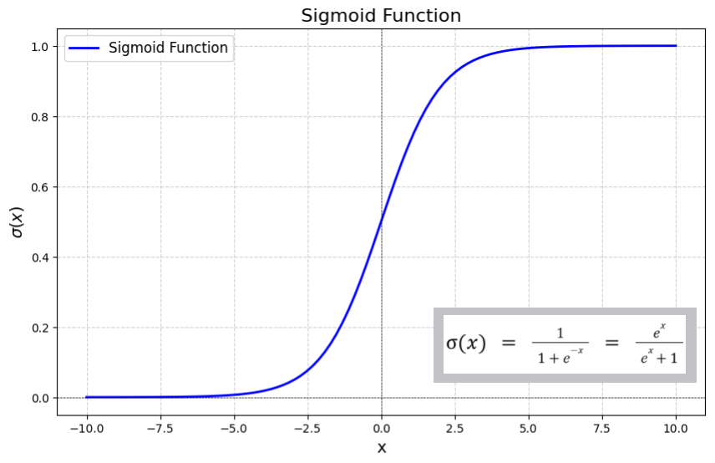
Regresja Logistyczna
Model regresji logistycznej polega na przeprowadzeniu kombinacji liniowej atrybutów wraz z wyuczonymi wagami i wyrazem wolnym, po czym włożeniem ich do sigmoidy.
Wykres Sigmoidy

Slide 12
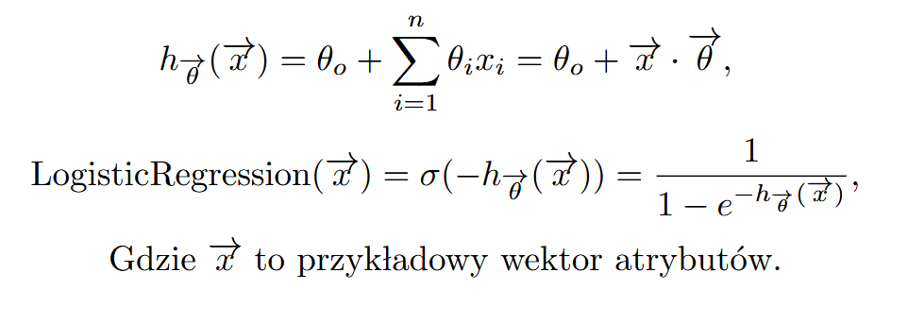
Predykcje Regresji Logistycznej
Predykcje Regresji Logistycznej powstają w następujący sposób:
W przypadku problemu klasyfikacji binarnej wartości powyżej 0.5 są uznawane za pozytywne.

Slide 13
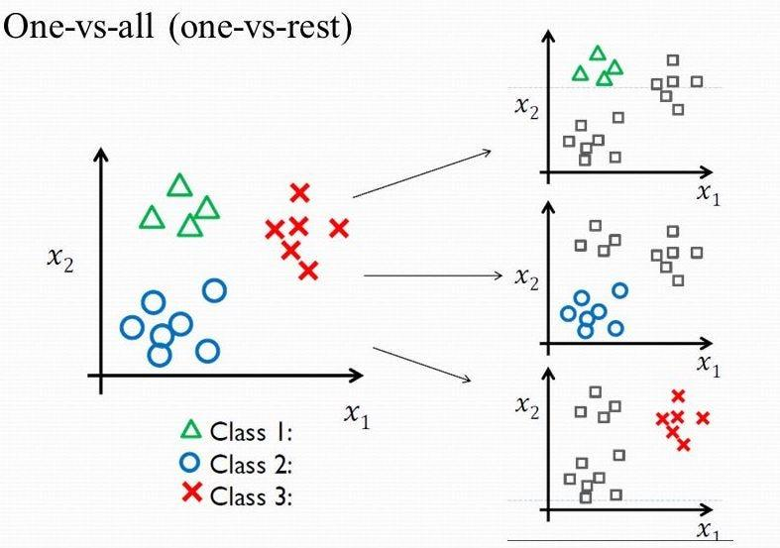
Regresja Logistyczna w Klasyfikacji Wieloklasowej
W przypadku klasyfikacji wieloklasowej stosujemy metodę One-vs-All gdzie uczymy kilka klasyfikatorów binarnych, i zwracany klasę która otrzyma najwyższą wartość.

Slide 14
Detale uczenia regresji logistycznej
Po detale uczenia modelu regresji logistycznej zapraszam do prezentacji w texu.

Slide 15
Zalety i Wady Regresji Logistycznej
Zalety:
Działa szybko na zarówno małych i dużych danych,
Łatwa do zrozumienia i wyjaśnienia (dzięki temu jest używana między innymi w analizie ryzyka kredytowego).
Wady:
Wrażliwa na outliery,
Wolny na wysoko wymiarowych danych,
Jeśli zależności są bardzo nieliniowe, model może mieć słabe wyniki.

Slide 16
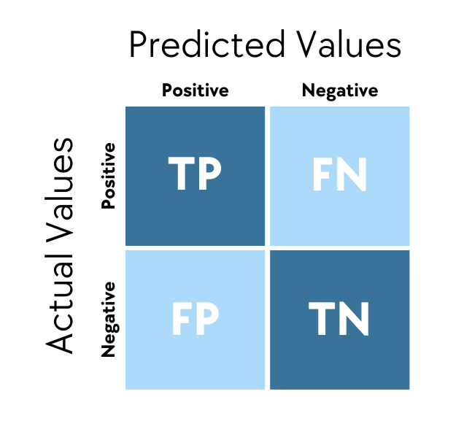
Metryki ewaluacji klasyfikatorów i Macierz pomyłek
Nie wszystkie błędy klasyfikatorów są równoważne. Z tego powodu często używamy tzw. macierzy pomyłek.
Najprostszą metryką jest Celność (ang. accuracy),
Acc = (TP+TN)⁄(TP+FN+FP+TN).

Slide 17
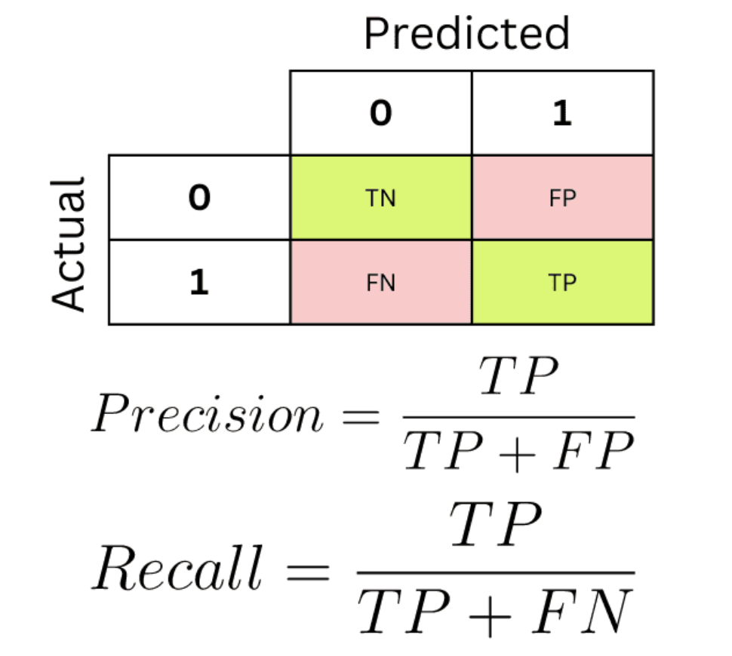
Precyzja i Pełność
Często błędy typy FP i FN mają różny wpływ na badany problem.
Z tego powodu stosujemy metryki Precyzji (ang. Precision) i Pełności (ang. Recall).

Slide 18
Metryka F1
Metryka F1 jest zdefiniowana jako średnia harmoniczna Precyzji i Pełności.
Średnia harmoniczna jest wybrana, ponieważ zwraca ona wysokie wartości tylko kiedy obie rzeczy są wysokie.
Tym sposobem wysokie F1 znaczy że nasz model nie popada ze skrajności w skrajność.

Slide 19
W następną środę
wykład o analizie danych!
Wypatrujcie informacji na stronie lub facebooku

